Slide 1
Развитие мелкой моторики рук старших дошкольников на практических занятиях кружка "Волшебные нити"
Муниципальное бюджетное дошкольное образовательное учреждение
«Центр развития ребенка - детский сад № 140 г. Владивостока»
Сироткина Ольга Константиновна

Slide 2
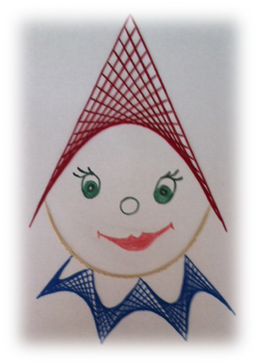
Автоматизация домашнего труда
Малоэффективность игрушек и пособий
с точки зрения развития
мелкой моторики рук детей
Максимально удобная одежда и обувь
Рост научно-технического прогресса
Актуальность
Слабое развитие мелкой моторики

Slide 3
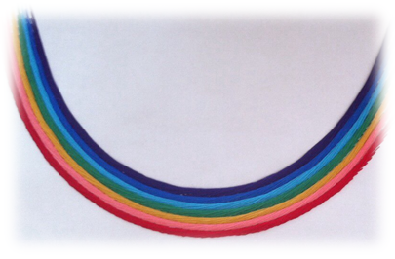
Объект: процесс развития мелкой моторики
у детей старшего дошкольного возраста.
Предмет: техника изонити как средство развития мелкой моторики.
Цель: способствовать развитию мелкой моторики рук детей посредством техники изонити.
Объект. Предмет. Цель.

Slide 4
Задачи
Изучить и проанализировать методическую литературу по проблеме развития мелкой моторики старших дошкольников
Познакомить детей с техникой изонити
Способствовать развитию мелкой моторики рук
Формировать практические навыки обращения
с иглой, нитками и ножницами
Разработать тематический перспективный план работы кружка “Волшебные нити”

Slide 5
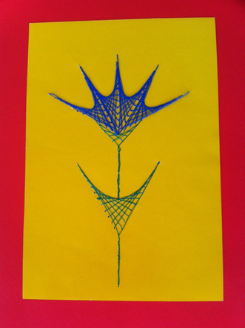
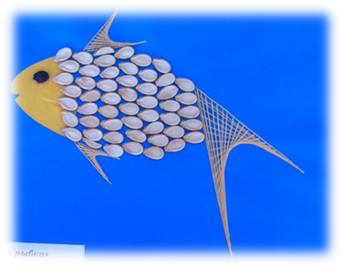
Мелкая моторика - это подвижность и ловкость мелких мышц на кистях рук, совершаемая под зрительным контролем человека.
Мелкая моторика

Slide 6
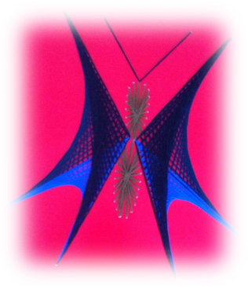
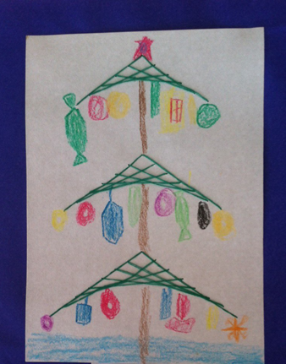
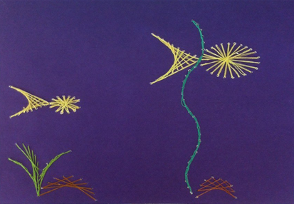
Способы развития
Игры и упражнения
Пальчиковая гимнастика
Игры-шнуровки
Рисование
Лепка
Аппликация
Ручной труд
Конструирование
Оригами
Рукоделие

Slide 7
Изонить или нитяная графика - это создание изображения нитью на твердой основе
(бумаге, картоне, CD-дисках).
Этот оригинальный вид декоративно-прикладного искусства, придуманный английскими ткачами, заключается во вбивании гвоздей в дощечки и натягивании на них нитей. Полученными таким образом ажурными кружевными изделиями они украшали свои жилища.
Изонить

Slide 8
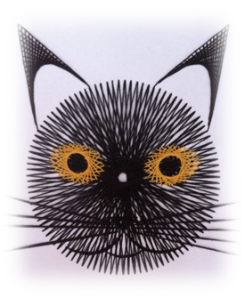
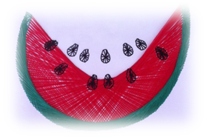
Иголка с широким ушком длиной 40 мм
Игольница, цветные нитки
Ножницы, скотч
Цветной картон формата А5 (10 Х 15)
*Дополнительно для педагога:
трафареты треугольников и кругов,
шило и подложка (кусок пенопласта или гофрированного картона толщиной не менее 5 мм)
Материалы и инструменты

Slide 9
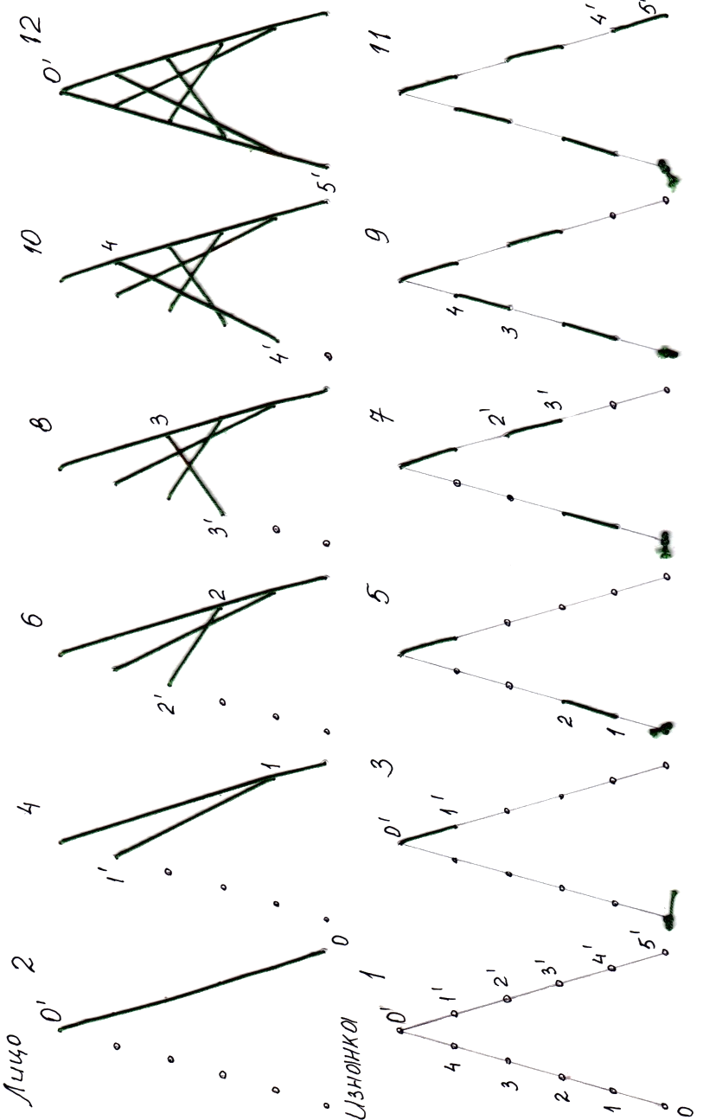
Схема изображения угла

Slide 10
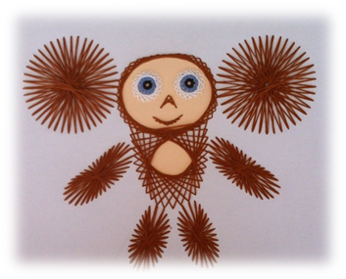
Хорошо усваивается детьми
Эта техника малозатратна
Способствует развитию мелкой моторики пальцев рук
Способствует развитию самооценки ребенка
Расширяет круг знаний и умений ребенка
Позволяет приобрести практические навыки
Изонить

Slide 11
